Slide 1


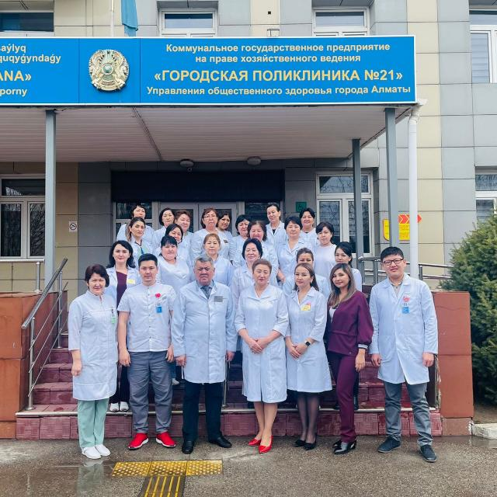
Итоги деятельности
КГП на ПХВ «Городская поликлиника №21»
Управления Общественного здоровья города Алматы за 2023 год
Алматы - 2024

Slide 2


Slide 3
Согласно пункту 2 статьи 123 Кодекса организации ПМСП осуществляют работу по следующим принципам:
1) семейный принцип обслуживания;
2) территориальная доступность ПМСП.
Численность населения
на 31.12.2023г.
составила – 42 954 человек,
в том числе взрослое - 26 392,
подростки–2127,
детское население -14 435, ЖФВ-11 010
Количество участков – 30,
из них ВОП – 24участков ( 80 %), терапевтических – 1 участка (3,3%), педиатрические - 5 (16,6%)

Slide 4
Индикаторы KPI
№ п/п | Наименование индикаторов | Пороговое значение | Факт 2023 года | Баллы
1 | Кредиторская задолженность долгосрочная | 100% отсутствие | 100% отсутствие | 5б
2 | Обоснованные жалобы за отчетный период | Отсутствие | Отсутствие | 5б
3 | Уровень оснащенности медицинских организаций медицинской техникой | Не менее 95% | 95,2 | 5б
4 | Доля медицинских организаций, внедривших системы обработки, хранения и передачи медицинских изображений и интегрированных с цифровыми медицинскими аппаратами (PACS) | Наличие | Наличие | 5б
5 | Доля дистанционных медицинских услуг, оказанных населению | Более 7% | 7,1 % | 5 б

Slide 5
Индикаторы KPI
№ п/п | Наименование индикаторов | Пороговое значение | Факт 2023 года | Баллы
6 | Детская смертность от 7 дней до 5 лет, предотвратимой на уровне ПМСП (ОКИ, ОРИ) | Отсутствие | 100 % отсутствие | 5б
7 | Отсутствие случаев материнской смертности, предотвратимых на уровне ПМСП | Отсутствие | 100 % отсутствие | 5б
8 | Отсутствие младенческой смертности на дому. | Отсутствие | 100 % отсутствие | 5б
9 | Уровень госпитализации больных из числа прикрепленного населения госпитализированных с осложнением болезней системы кровообращения: инфаркт миокарда, ОНМК. | Не более 19,8% | 16,2% | 5б
10 | Охват скрининговыми осмотрами (годовой план и выполнение по плану за год) | 100% | 100% | 5 б
11 | Впервые выявленные случаи злокачественного новобразования визиуальной локализации 1-2 стадии | Не менее 77,98% | 88% | 5 б

Slide 6
Индикаторы KPI
№ п/п | Наименование индикаторов | Пороговое значение | Факт 2023 года | Баллы
12 | Охват пациентов программой управления заболеваниями –(ПУЗ) с нозологиями Артериальная гипертония,Хроническа сердечная гедостаточност,Сахарный диабет | Не менее 30% пациентов, находящихся на Д учете (согласно программе охват диспансерной группой за полугодие,40% за год) Более 30%/40%-5б Менее 30%/40%-0б | 40% | 5б
13 | Заболеваемость ожирением среди детей (0-14 лет) | 148,7 на 100 тыс. населения того же возраста | 41,5 | 5б
14 | Количество посещений организаций здравоохранения оказывающих ПМСП на 1 жителя в год | 5,94 5,94 и более-5б Менее5,94-0б | 6,3 | 5б
15 | Охват вакцинацией, ревакцинацией подлежащего контингента согласно Национального календаря прививок РК | Не менее 95% от плана | 99,1% | 5б

Slide 7
Индикаторы KPI
№ п/п | Наименование индикаторов | Пороговое значение | Факт 2023 года | Баллы
16 | Увеличение охвата беременных женщин индивидуальным и междисциплинарным дородовым наблюдением | Не менее 86% Более 86% - 5 б; Менее – 86% - 0 баллов. | 89,8% | 5б
17 | Увеличение охвата детей до 1 года проактивным наблюдением и скринигами | Не менее 89% Более – 89 % - 5 баллов; Менее – 89% 0 баллов | 100% | 5б
18 | Увеличение охвата медицинской реабилитацией детей с ограниченными возможностями | Не менее 35% Менее 35% - 0 баллов | 35,8% | 5б
19 | Удельный вес детей с латентной туберкулезной инфекцией с проведенным профилактическим лечением из числа подлежащих. | 75% | 100% | 5б
20 | Охват амбулаторным лечением, впервые выявленных больных туберкулезом без бактериовыделения | 55% | 80 % | 5б
По индикатору КРI руководителя достижение составило – 100%.

Slide 8
Кадровый потенциал
 | Шт.ед | фак.занято | физ.лицо | укомплектованность
Врачи | 94,25 | 79,75 | 63 | 84,6 % (2022г. 80,6%)
СМП | 203,75 | 149,0 | 127 | 73,1% (2022г.78,60%)
ММП | 18,0 | 17 | 17 | 94,4 % (2022 г. 100%)
Прочие | 55,0 | 40,25 | 30 | 73,0% (2022г.-73,0%)
ВСЕГО: | 371 | 286,0 | 237 | 77% (2022г.79,4%)
На 2023 год общая укомплектованность сотрудниками выросла на 4,7%
в сравнении с 2022 годом.

Slide 9
План повышения квалификации
 | план | Выполнение | %
Врачи | 40 | 57 | 142
СМП | 49 | 79 | 169
План повышения квалификации сотрудников выполнен на 150%.

Slide 10
Текучесть кадров
Отмечается увеличение текучести кадров на 8% в сравнении с 2022 годом

Slide 11
В 2023г. отмечается динамика увеличения общей болезненности на 4,7%, за счет диспансерных и хронических заболеваний,
снижение первичной заболеваемости в 2023 году на 39,5%.
По структуре заболеваемости на 1 месте болезни органов дыхания – 1844 случаев, на 2 месте болезни мочеполовой системы – 966, на 3 месте БСК – 686.

Slide 12
Заболеваемость от БСК (на 100тыс населения)
БСК | Общая заболеваемость
 | 2022г. | 2023г.
Всего состоит на учете БСК из них: | 3682 | 4069
Показатель охвата «Д» наблюдением с заболеванием БСК в % | 70,6% | 94,7%
1.Всего ИБС, в том числе | 744-15,3% | 987-24,3%
1.1 Инфаркт миокарда | 25-3,4% | 52-5,3%
1.2Cтенокардия (I20,0 – I20,8) | 699-93,9% | 910-92,2%
1.3 После хирургического и интервенционного лечения БСК | 20-2,7% | 16-1,6%
2.Артериальная гипертония,в том числе | 2705-55,8% | 2834-69,6%
3.Миокардиты | 9-0,2% | 3-0,06%
4.Инфекционный эндокардит | 0 | 0
5.ВПС | 63-1,3% | 64-1,6%
6.Цереброваскулярные болезни (I60) ОНМК | 160-3,3% | 179-4,4%
7.После имплантации искусственного водителя ритма (ЭКС) или ИКДФ | 1-0,02% | 2-0,04%
По данному слайду видно что отмечается увеличение заболеваемости по БСК в сравнении с прошлым годом, за счет осложнений БСК (ОНМК и ОИМ).

Slide 13
Заболеваемость по онкологии
Наименования | 12 мес.2022 г. абс. | 12мес.2022 г. на 100 тыс населения | 12 мес. 2023 г. абс. | 12 мес. 2023 г. на 100 тыс. населения | Городской показатель 12мес 2023г
Заболеваемость на 100тыс.нас | 62 | 145,9 | 86 | 200,2 | 250,5
Смертность на 100тыс.нас. | 38 | 89,4 | 22 | 51,2 | 68,3
Раннее выявление 1-2 стадии | 38 | 61,3 | 50 | 58,1 | 67,1
Позднее выявление (3-4ст.) | 7 | 11,3 | 5 | 15,1 | 7,2
удельный вес живущих 5 и более лет |  | 49,3 |  | 49,2 | 55,0
Число впервые выявленных ЗН 0-1стадии | 21 | 33,9 | 30 | 35,0 | 38,0
Число впервые выявленных больных по ВДЛ ЗН III-IY стадии | 3 | 11,1 | 5 | 9,0 | 7,2
За 12 месяцев2023 год показатель онкологической заболеваемости выросла на 37,8% , смертности снизился на 42,1% по сравнению с 2022 годом, также отмечается снижение показателя ВДЛ ЗН 3-4 стадии.

Slide 14
Причины увеличения запущенных случаев
Из выявленных с впервые установленным в жизни диагнозом 1 пациент прикреплена накануне для обследования, из них один выбыла в связи с дислокацией и переездом например:
1. Биль Валерия Андреевна ,1993 г.р. с города Актюбинска переехала и прикрепилась 31.01.2023года ГП№21с диагнозом: Беременность 33 нед МЖП у плода. Образование левой молочной железы StIII B (T3N1M0). Обследование у онкомаммолога и выставлен диагноз: Ангиосаркома левой молочной железе.
На основании выше изложенного, если не учитывать 1 случай, то показатель индикатора впервые выявленных по визуально-доступным локализациям ЗН III-IY cтадии уменьшился на 1 и показатель был бы на уровне городского показателя и составил бы – 7,2.

Slide 15
Заболеваемость по туберкулезу
 | 2022 |  |  | 2023
 | Заболеваемость | распространённость | смертность | Заболеваемость | распространенность | смертность
абс | 13 | 18 | 0 | 4 | 5 | 0
% | 31,4 | 43,5 | 0 | 15,5 | 19,4 | 0
За отчетный период смертности не наблюдалось, отмечается снижение заболеваемости и распространенности.

Slide 16
Первичный выход на инвалидность взрослых в 2022-2023гг.
Всего направлено 208 трудсп.возраст 42 - 20,2 % | ИПР |  | Первично |  | Переосвидетельствование
 | 2022г | 2023г | 2022г | 2023г | 2022г | 2023г
- травмы |  |  | 2 | 3 | 16 | 10
- онкологические | 1 |  | 11 | 3 | 51 | 11
- неврологи, из них ЦВЗ ДЦП |  |  | 10 - | 8 | 16 - | 59
- терапия, из них БСК ОНМК | 2 2 |  | 15 5 10 | 15 | 63 32 | 78
- ТХПН | 1 |  | - | - | 8 | -
- офтальмология | 2 |  | 4 | 5 | 9 | 14
- удаление почки |  |  |  | - | 7 | 3
- ЛОР | 1 |  | 1 | - | 7 | 4
- ТБС |  |  |  | 2 | 8 | 1
-ЖКТ |  |  | 1 | 1 | 12 | 10
-ТБГМ |  |  |  | 0 | 9 | 2
-остеартроз |  |  |  | 0 | 17 | 6
-эндопротезирование |  |  | 2 | 3 | 10 | 10
Итого | 7 |  | 46 | 40 | 265 | 208
Отмечается снижение первичный выход на инвалидность на 13%, за счет онкологических и неврологических больных.

Slide 17
Первичный выход на инвалидность детей ГП №21
Наименование болезней | Состояло на 01.01.2023г. | Определено инвалидность |  |  | Состоит на "Д" учете
 |  |  | по достижению 16 лет | выехавшие
Всего | 145 | 48 | 18 | 27 | 148
Новообразования | 6 | 1 | 2 | 3 | 2
Болезни крови и кроветворных органов | 0 | 2 | 0 | 0 | 2
Болезни эндокринной системы | 12 | 3 | 0 | 2 | 13
Психические заболевания | 1 | 5 | 0 | 0 | 6
Болезни нервной системы | 57 | 20 | 2 | 3 | 72
Болезни органов зрения | 4 | 2 | 1 | 0 | 5
Болезни органов слуха | 11 | 0 | 0 | 3 | 8
Болезни кровообращения | 3 | 0 | 1 | 2
Болезни органов дыхания | 3 |  | 0 | 0 | 3
Болезни органов пищеварения | 0 | 1 | 0 | 0 | 1
Болезни костно-мышечной системы и соединительной ткани | 2 | 1 | 2 | 0 | 1
Болезни мочеполовой системы | 3 | 1 | 0 | 3 | 1
По инвалидности детей на 1 месте Болезни нервной системы, на 2 месте ВПР, деформации и хромосомные заболевания, на 3 месте психические заболевания

Slide 18
Акушерско-гинекологическая служба
по женской консультации за 2022-2023г.г.
Показатели |  | 12мес. 2022 года | 12 мес.2023года
Поступило под наблюдение (всего) |  | 1213 | 1002
-в том числе до 12 недель (ранняя явка) |  | 912-73,4% | 812 -92,4%
Осмотрены терапевтом поступивших беременных |  | 1237-99,5% | 1001-99,9%
в том числе до 12 недель |  | 898-72,2% | 815-81,3%
Всего родов |  | 1121-26,6на 1000родов | 969-22,6 на 1000родов
из них:мертворожденные |  | 9-8,02на 1000родов | 3-3,08 на 1000 родов
Ранняя неонатальная смертность |  | 0 | 2-2,1
Родили живыми | в срок | 1071-95,5 | 947-97,7%
 | преждевременные | 50-4,5% | 22-2,27%
 | домашние роды | 5-0,4% | 0
 | подростки | 7-0,6% | 3-0,3%
Осмотрены терапевтом закончивших беременность всего |  | 1177-99,7% | 1009-100%
в том числе до 12недель |  | 916-75,3% | 859-85,1%
Состоит беременных на конец отчетного периода |  | 524 | 402
Материнская смертность |  | 0 | 0
Младенческая смертность |  | 0 | 5-5,2
По итогам 2023 года отмечается сдвиг в положительную сторону, уменьшились преждевременные роды и роды в подростковом возрасте, нет домашних родов, но не достигает порогового значения взятые под наблюдением беременных и осмотр терапевта до 12 недель.

Slide 19
Показатель смертности населения
 | 2022г. | 2023г.
Всего умерших | 192-455,5 на 100тыс.нас. | 194-454,1 на 100тыс.нас.
Из них - трудоспособного возраста | 35-18,2% | 51-26,3%
-Взрослое население/дети | 141-100% | 189-98,96%
дети | 0 | 2-1,04%
- Младенческая смертность | 0 | 5-5,2
На дому | 105-249,1на 100 тыс.нас. | 95-222,3 на 100тыс.нас.
КВИ, пневмония | 4-9,4 на 100тыс.нас. | 0.
Болезни системы кровообращения | 39-92,7 на 100тыс.нас. | 50-117,0 на 100тыс.нас.
Болезни органов дыхания | 13-30,8 на 100тыс нас. | 21-49,1на 100тыс.нас.
Онкологические заболевания | 38-89,4 на 100тыс.нас. | 22-51,2 на 100тыс.нас.
Болезни органов пищеварения | 12-28,4 на 100тыс.нас. | 25-58,5 на 100тыс.нас.
Болезни нервной системы | 27-64,2 на 100 тыс. нас. | 30-70,2 на 100тыс.нас.
Болезни эндокринной системы | 8-19,0 на 100тыс.нас. | 12-28,0 на 100тыс.нас.
Болезни мочеполовой системы | 7-16,6 на 100тыс.нас. | 4-9,3 на 100тыс.нас.
Травмы, отравления | 13-30,8 на 100тыс.нас. | 5-11,7 на 100тыс.нас.
Прочие | 31-73,7 на 100тыс.нас. | 25-58,5 на 100тыс.нас.
Показатель смертности на уровне 2022 года.
Отмечается рост смертности трудоспособного возраста - на 31%
(за счет БСК, ОД, Болезни пищеварения, НС)

Slide 20
Результат профилактических осмотров населения по итогам 2023 года
№ |  | План | Выполнение | Выявленные
1 | БСК (болезни системы кровообращения) | 2960 | 2960 (100%) | 108 (4%)
2 | Сахарный диабет | 3000 | 3000 (100%) | 207 (6,9%)
3 | Глаукома | 2960 | 2960 (100%) | 0 (0%)
4 | Поведенческий фактор риска | 2920 | 2920 (100%) | 30 (1,02%)
5 | Рак молочный железы | 2010 | 1936 (96,3%) | 390 (20%)
6 | Рак шейки матки | 2000 | 1999 (99,95%) | 130 (6%)
7 | Рак прямой и толстой кишки | 2020 | 2020 (100%) | 6 (1,3%)
Охват профилактическим и скрининговым осмотром населения от плана составил – 100% по итогам 2023 года.

Slide 21
Иммунопрофилактика
% | Наименование вакцины | годовой план за 2022 год | Выполнения за 2022 год | % | годовой план за 2023 год | Выполнения за 2023 год | %
1 | Рев БЦЖ | 823 | 590 | 71,7 | 803 | 0 | 0
2 | АКДС 1 | 790 | 760 | 96,2 | 785 | 760 | 96,9
3 | АКДС 2 | 676 | 618 | 91,4 | 890 | 846 | 95,1
4 | АКДС 3 | 790 | 760 | 96,2 | 889 | 760 | 95,2
5 | R АКДС | 857 | 832 | 97,1 | 970 | 945 | 97,5
6 | КПК 1 год | 857 | 818 | 95,4 | 970 | 930 | 95,9
7 | R КПК 6 лет | 823 | 782 | 95,0 | 803 | 775 | 96,5
8 | АДС 6 лет (бустрикс) | 823 | 814 | 98,9 | 803 | 787 | 98,0
9 | АДСМ 16 л | 468 | 467 | 99,8 | 403 | 399 | 99,0
10 | АДСМ взр | 208 | 208 | 100,0 | 281 | 281 | 100,0
11 | Пневмо 1 | 786 | 757 | 96,3 | 889 | 863 | 97,1
12 | Пневмо 2 | 786 | 757 | 96,3 | 889 | 858 | 96,5
13 | Пневмо 3 | 786 | 760 | 96,7 | 1021 | 999 | 97,7
14 | ВГА 1 | 360 | 676 | 187,8 | 360 | 360 | 100
15 | ВГА 2 | 360 | 508 | 141,1 | 360 | 360 | 100
16 | ОПВ | 858 | 837 | 97,6 | 924 | 897 | 97,1
17 | Туберкулин | 4606 | 4666 | 101,3 | 3700 | 3700 | 100
 | ИТОГО | 15657 | 15610 | 99,3 | 15740 | 15677 | 99,6
В сравнении с 2022 годом выполнения календарных прививок вырос на 1,5%, а также были выполнены планы значимых прививок как, АКДС1, рев. КПК, Пневмо1.
В 2023 году приостановили ревакцинации БЦЖ по приказу МЗ РК.

Slide 22
Лекарственное обеспечение в рамках АЛО
№ | НАИМЕНОВАНИЕ МЕДИЦИНСКОГО ТОВАРА | Период
 |  | За 2022 год | За 2023 год | Разница | Примичание
ПО ДОГОВОРУ БЕЗВОЗМЕЗДНОЙ ПОСТАВКИ
1 | Остаток на начало | 749 749,00 | 7 413 198,54 | + 6 663 449,54
2 | Приход | 278 758 508,21 | 340 860 562,70 | + 62 102 054,49
3 | Расход | 272 095 058,67 | 348 256 255,24 | + 76 161 196,57
4 | Остаток на конец | 7 412 998,54 | 17 506,00 | - 7 395 492,54
Согласно сравнительным данным за 2022-2023 годы обеспечение пациентов увеличилось на 27,9 %.

Slide 23
Структура остатков на 01.01.2024г. по аптеке
№ | НАИМЕНОВАНИЕ МЕДИЦИНСКОГО ТОВАРА | ДАННЫЕ
 |  | 12 месяцев 2022 ГОДА | 12 месяцев 2023 ГОДА | ПРИМЕЧАНИЕ
1 | Лекарственные средства | 3 709 222,46 | 2 762 316,17 | - 946 906,29
2 | Медицинские изделия | 13 831 621,90 | 14 653 407,72 | +821 785,82
3 | Дезинфицирующие средства | 2 012 415,44 | 1 428 476,00 | - 583 939,44
4 | Стоматологические расходники | 409 314,00 | 93 741,00 | - 315 573,00
5 | ИТОГО | 19 962 573,80 | 18 937 940,89 | -1 024 632,91
По результатам анализа отмечается уменьшение остатков на конец отчетного периода до 19,25%
С учетом уменьшения остатков/запасов ЛС, МИ можно сказать что ведутся работы по оптимизации планирования потребности/закупа ЛС

Slide 24
Служба поддержки пациента и внутреннего аудита
 | 2022 | 2023
Уровень удовлетворенности населения качеством медицинской помощи | 74,3% | 82,4%
Всего зарегистрировано обращений | 133 | 112
В том числе: устные | 81 | 55
письменные | 52 | 57
Всего рассмотрено | 133 (100%) | 112 (100%)
Некачественное обследование или лечение | 3 | 4
Недостатки в организации приема больных | 4 | 8
Нарушение этики и деонтологии | 4 | 4
обоснованные | 0 | 0
Частично обоснованные | 10 | 10
Дефекты организационного характера устранены по принципу «здесь и сейчас» | 40 (30,0%) | 41 (36,6%)
Влияние на дифференцированную оплату или СКПН | 0 | 0
Наложение дисциплинарных мер | 1 | 0
Отмечается снижение обращений населения в сравнении с 2022 годом на 16%, что повлияло на увеличение процента удовлетворенности до 82,4%.

Slide 25
Финансово-хозяйственная деятельность
доходы в тыс.тенге
Источник финансирования | 2022 год | 2023 год | % (2022-2023г)
Республиканский бюджет через ФСМС г.Алматы | 1 551 221 | 1 723 283 | 11%
Местный бюджет УОЗ г.Алматы | 5 502 | 71 780 | 1205%
Платные услуги | 15 831 | 11 276 | - 29%
Прочие доходы | 15 792 | 458 897 | 2806%
Итого доходы | 1 588 346 | 2 265 236 | 43%
В рамках договора с НАО «ФСМС» (ГОБМП/ОСМС) в начале 2023 года выделен госзаказ в сумме 1 499 973,0 тыс.тенге.

Slide 26
В связи с повышением тарифа дополнительно выделено финансирование – 269 048 тыс.тенге 18%;
В связи с допущением штрафных санкции сумма договора уменьшена на 3 154 тыс.тенге -0,2%;
В связи с неисполнением ежемесячного плана, произведено уменьшение суммы договора на 73 080 тыс.тенге -4%;
В течение года получено дополнительное финансирование на общую сумму 31 359 тыс.тенге 2%;

Slide 27
Уменьшение суммы договора НАО «ФСМС» в рамках (ГОБМП/ОСМС) на сумму 76 234 тыс.тенге
Штрафные санкции – 3 154 тыс.тенге:
КДУ – 2 936 тыс.тенге;
Стоматология – 4,5 тыс.тенге;
Антенатальное наблюдение – 196 тыс.тенге;
Медицинская реабилитация по АПП – 17 тыс.тенге;
Неисполненные обязательства – 73 080 тыс.тенге:
КДУ гобмп – 20 429 тыс.тенге;
КДУ осмс – 74 тыс.тенге;
ФКУ – 14 943 тыс.тенге;
ПРОФОСМОТР – 18 553 тыс.тенге;
АНТИНАТАЛЬНОЕ НАБЛЮДЕНИЕ – 17 030 тыс.тенге;
РЕАБИЛИТАЦИЯ ПРИ ДС – 2 049 тыс.тенге.

Slide 28
Дополнительно выделенное финансирование
В связи с перевыполнением плана в течение года с ФОМС получено дополнительное финансирование на общую сумму 31 359 тыс.тенге 2%;
КДУ осмс – 19 943 тыс.тенге;
Стоматология – 3 025 тыс.тенге;
Реабилитация по АПП – 3 030 тыс.тенге;
Дневной стационар гобмп – 5 360 тыс.тенге.

Slide 29
РАСХОДЫ
Наименование расходов | 2022 год | за 2023г | отклонение (+/-) | %
Фонд оплаты труда | 936 724 | 1 055 547 | 118 823 | 13%
Отчисления и налоги | 103 917 | 119 947 | 16 030 | 15%
Запасы | 126 895 | 582 009 | 455 114 | 359%
в.т.ч. Медикаменты | 67 348 | 51 849 | - 15 499 | - 23%
Безводмездное медикаменты | 15 792 | 458 897 | 443 105 | 2806%
Десткое питание ФКУ | 37 657 | 44 444 | 6 787 | 18%
Десткое питание Симилак | 9 330 | 10 401 | 1 071 | 11%
Прочие запасы | 12 560 | 16 418 | 3 858 | 31%
Коммунальные услуги | 8 367 | 11 691 | 3 324 | 40%
Командировочные расходы | 85 | 31 | - 54 | - 64%
Услуги связи | 1 330 | 2 056 | 726 | 55%
Прочие услуги | 46 634 | 53 121 | 6 487 | 14%
Прочие услуги свод по Жетысускому району РВК | - | 66 392 | - 66 392 | - 100%
КДУ соисполнение | 282 820 | 282 894 | 74 | 0%
Амортизация | 31 420 | 30 161 | - 1 259 | - 4%
Итого расходы | 1 538 192 | 2 203 849 | 665 657 | 43%

Slide 30
Отклонение расходов в сравнении с 2022 годом:
по фонду оплаты труда сотрудников на 13%,
налоги и отчисления от оплаты труда на 15%,
увеличены расходы по запасам за счет безвозмездного поступления ЛС и ИМН финансируемые через местный бюджет на 2806%,
коммунальные расходы на 40% и услуги связи на 55% за счет повышения тарифов, по услугам связи на 23%,
в связи с открытием СВА Кемель увеличены расходы по прочим услугам на 14%,
в связи с решением УОЗ г.Алматы централизовать финансирования РВК Жетысуского района через ГП №21 увеличены расходы местного бюджета на 66 392,0 тыс.тенге,
снизились расходы по командировкам на 64%.

Slide 31
По итогам 2023 года финансово-хозяйственной деятельности Поликлиники получена прибыль в сумме
61 388 тыс.тенге.
 | 2022 год | 2023 год | отклонение %
Чистая прибыль | 50 154 | 61 388 | 22%

Slide 32



Сотрудничество с кафедрами

Slide 33
Выводы:
Увеличение посещения на 1 жителя с 5,9 до 6,1.
По индикатору КРI руководителя достигнуты на 100%.
Отмечается снижение первичной заболеваемости в 2023 году на 39,5%.
Отмечается снижение заболеваемости и распространенности туберкулеза в сравнении с прошлым годом.
По итогам 2023 года – 52 детей были охвачены реабилитацией – 35,8%.
По инвалидам отмечается снижение первичный выход на инвалидность на 13%, за счет онкологических и неврологических больных.
По инвалидности детей на 1 месте Болезни нервной системы, на 2 месте ВПР, деформации и хромосомные заболевания, на 3 месте психические заболевания.

Slide 34
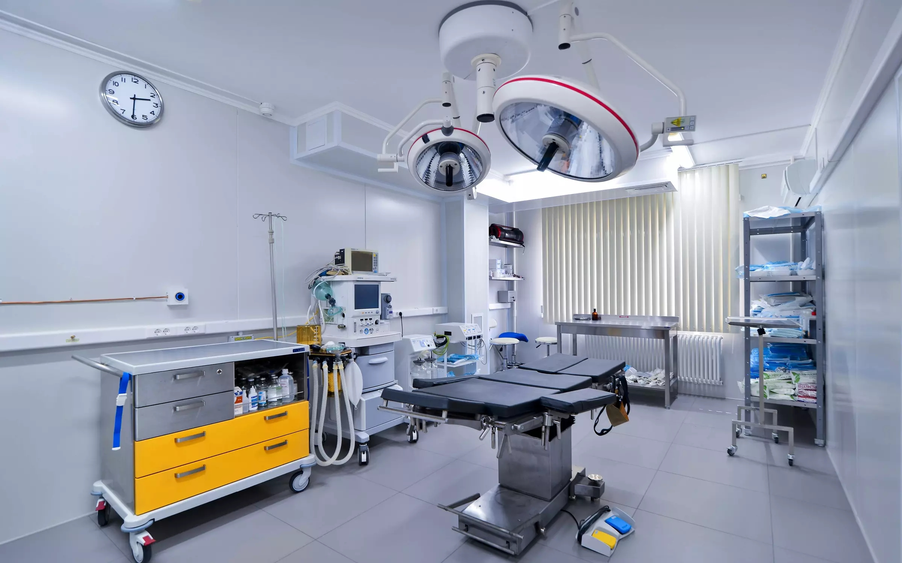
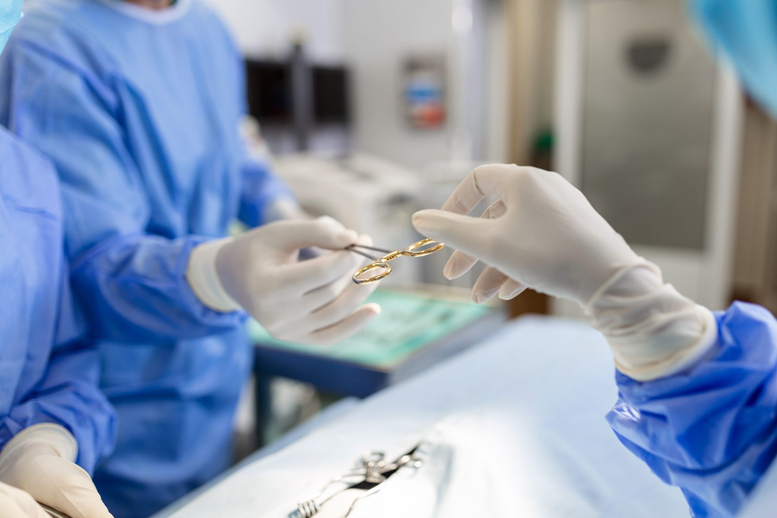
Достижение
Открытие Центра Амбулаторной хирургии в 2023 году
В связи с получением лицензии в 2023 году на стационарзамещающую помощь по хирургии.

Slide 35
Достижение индикаторов Национального проекта «Качественное доступное здравоохранения для каждого гражданина» «Здоровая нация»
Совершенствование службу «Центра лучших практик»
Открытие кабинета плазмофереза
Открытие кабинета детоксикации (ВЛОК)

Slide 36
Задачи на 2024 год
Достижение целевых показателей индикаторов KPI и индикаторов ДКПН;
Утверждение планов работ заведующими структурных подразделений на 2024 год;
План по повышению квалификации сотрудников на 2024 год;
План мероприятий по недопущению штрафных санкций и снятия по линейной шкале;
План по ежемесячному освоению финансовых средств на 2024 год;
Выполнение плановых мероприятий по профилактике и скрининговым исследованиям;
По иммунопрофилактике – ежемесячный мониторинг и своевременная регистрация модуле вакцинации.

Slide 37
БЛАГОДАРЮ ЗА ВНИМАНИЕ!!!

